Slide 1

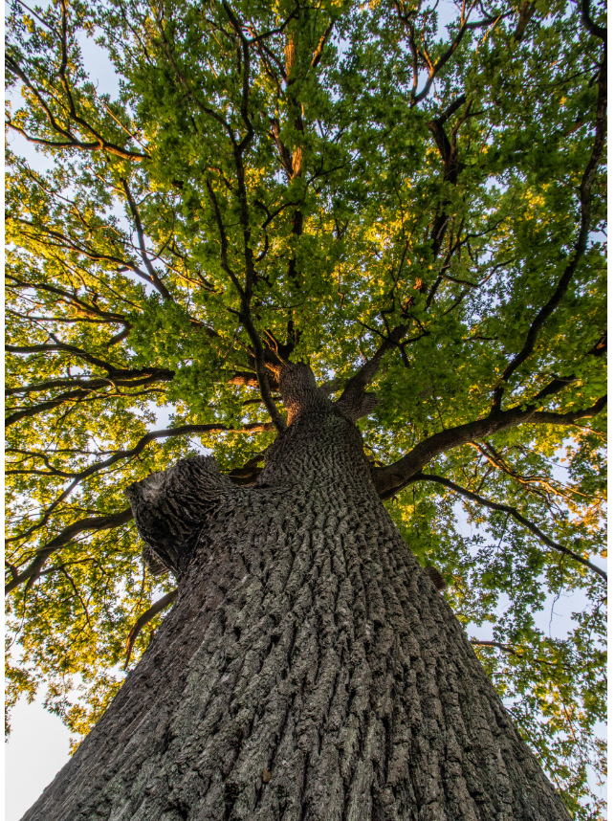








Екоприключенци! .
Екологична образователна програма
за учители и ученици
Дъб
Снимки Canva:

Slide 2
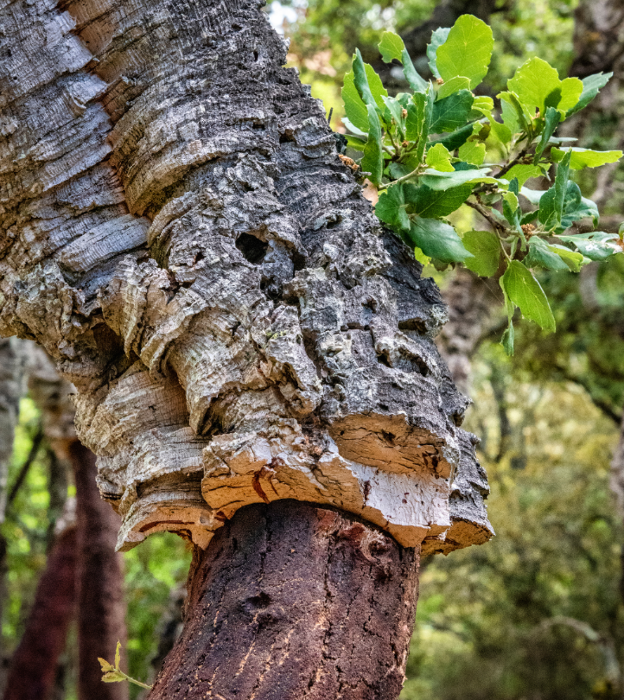
Екоприключенци! .
Екологична образователна програма
за учители и ученици
Корков дъб
Снимки Canva:

Slide 3
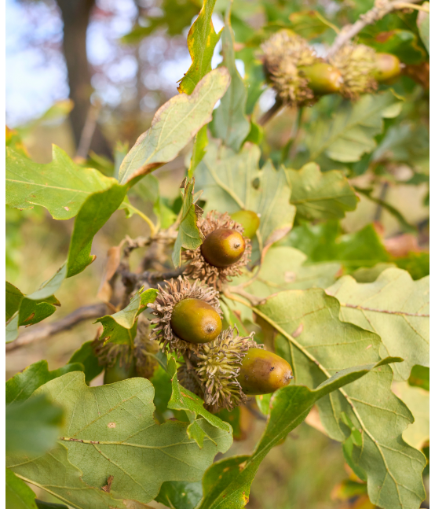
Екоприключенци! .
Екологична образователна програма
за учители и ученици
Цер и неговите рошави жълъди
Снимки Canva:

Slide 4
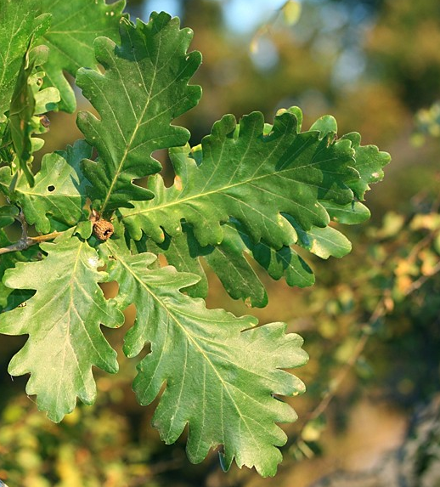
Екоприключенци! .
Екологична образователна програма
за учители и ученици
Големите листа на благуна, който се нарича още и сладун.
Снимки Canva:

